Slide 2
駭客退散！ 你一定要知道的 NAS 資料安全術
Notes:
猜猜看，我們的NAS最容易讓駭客抓到把柄的是什麼？
答案出乎意料的平凡

Slide 3
駭客任務的攻擊目標
易破解的密碼
未更新存在漏洞的舊版軟體
預設連接埠(Port)
未使用加密連線(HTTPS)
一時疏忽的設定讓資料外洩，一直是全球最重要的資安問題，越容易的事情反而越容易被忽略！
Notes:
預設的連接port就像是郵遞區號
IP 就像是地址，（對外是地址，對內就是房號），在瀏覽網路時都會留下地址，就像是你買東西留下家裡地址，
帳號密碼就像是你家的key
未使用https，那麼上網傳輸的內容，會有被從中擷取的風險，這個可以後面談
聽起來是最糟的情況，但真的很多人都這樣

Slide 4
別讓人為疏失， 成為資安防範的漏網之魚！

Slide 5
你一定要知道的 NAS 資料安全術
檢視
安全設定
關注
資安公告
啟用
防毒防駭軟體
加強
安全配置
做好
備份保護
Notes:
總長度：一小時20分
安全設定：40分鐘
防毒軟體：5分鐘
備份保護：10分鐘
安全配置：20分鐘
資安公告：5分鐘

Slide 6
對抗個資外洩的加密勒索
檢視安全設定，可由四個面向下手
帳戶
網路
系統
更新

Slide 7
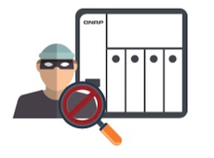
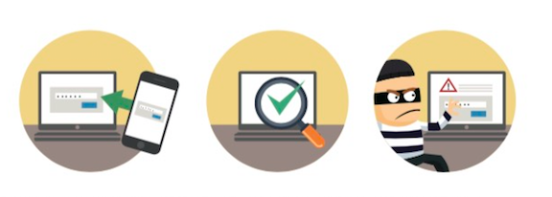
安全性
設定
防毒防駭軟體
帳戶
網路
系統
更新
備份保護
安全配置
資安公告
增強密碼安全性：使用強式密碼原則、定期更改密碼
開啟兩步驗證：兩步驟驗證讓使用者帳號多一層OTP安全碼來做登入認證。

Slide 8
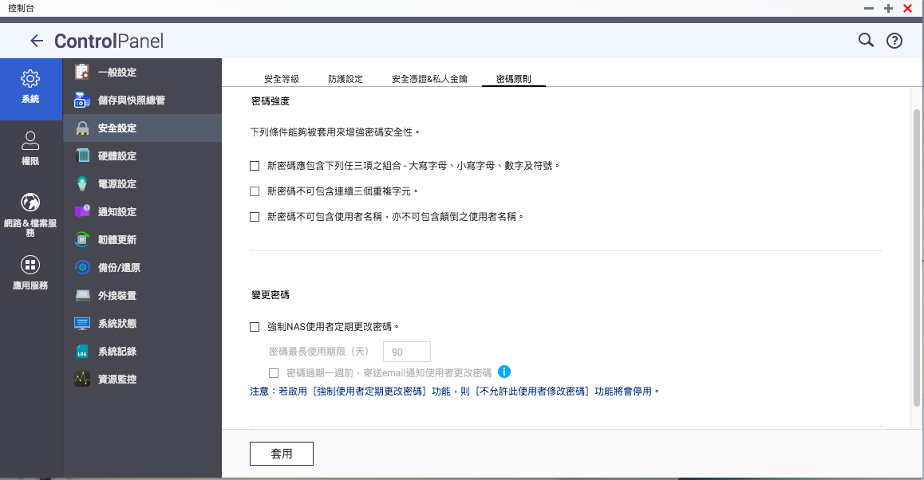
增強密碼安全性
Notes:
實際demo

Slide 9
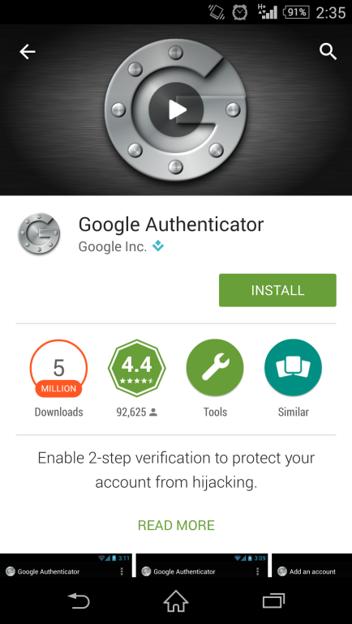
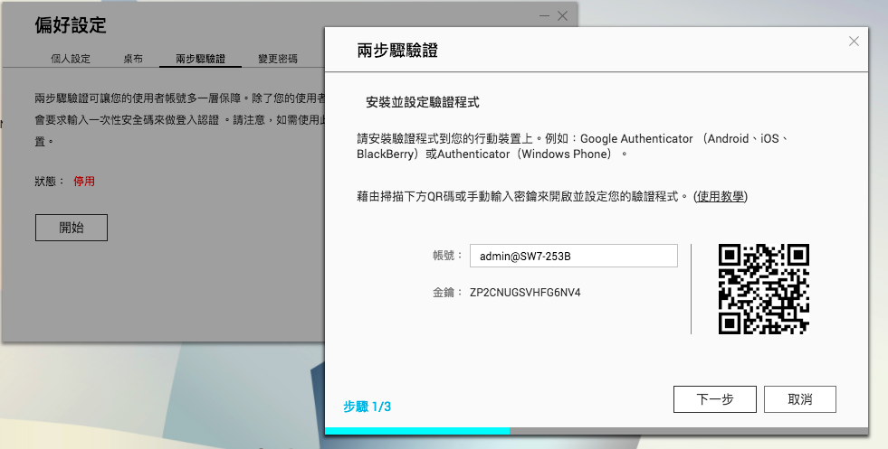
開啟兩步驗證
(1)在行動裝置上安裝驗證應用程式
若為Android及iOS裝置，請至相對應的商店安裝Google Authenticator程式。
若為Windows Phone，請至市集安裝Authenticator程式。
(2) 開啟兩步驟驗證
請至［偏好設定］>［兩步驟驗證］並按下［開始］。完成精靈指引的步驟來設定NAS及您的行動裝置。
注意：
請確認您行動裝置的系統時間跟NAS的系統時間一致。建議您使用網路（NTP伺服器）所提供的時間。
Notes:
替代方案
安全問題：你寵物的名字是什麼？
電子郵件？

Slide 10
Demo

Slide 11
安全性
設定
防毒防駭軟體
帳戶
網路
系統
更新
備份保護
安全配置
資安公告
關閉不用的服務：例如 Telnet/SSH/FTP/TFTP 伺服器
修改連接埠(Port)的預設值：例如 SSH/HTTPS/HTTP/FTP
使用網路服務時，開啟加密選項
別讓NAS直接暴露在外網！

Slide 12
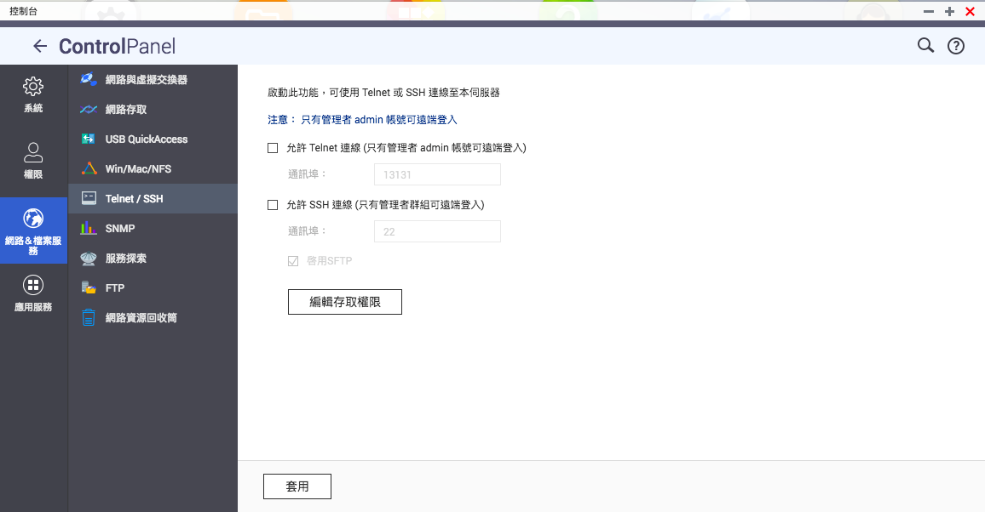
關閉不用的服務：例如 Telnet/SSH/FTP/TFTP 伺服器
Notes:
實際 demo

Slide 13
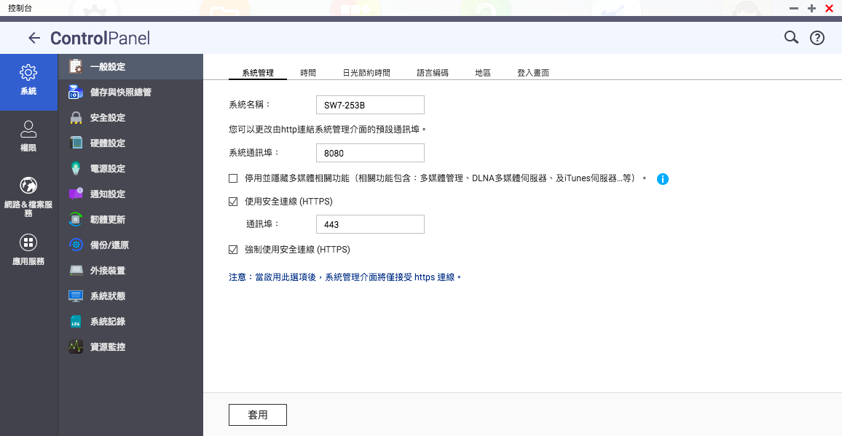
修改連接埠(Port)的預設值：例如 SSH/HTTPS/HTTP/FTP
Notes:
實際 demo

Slide 14
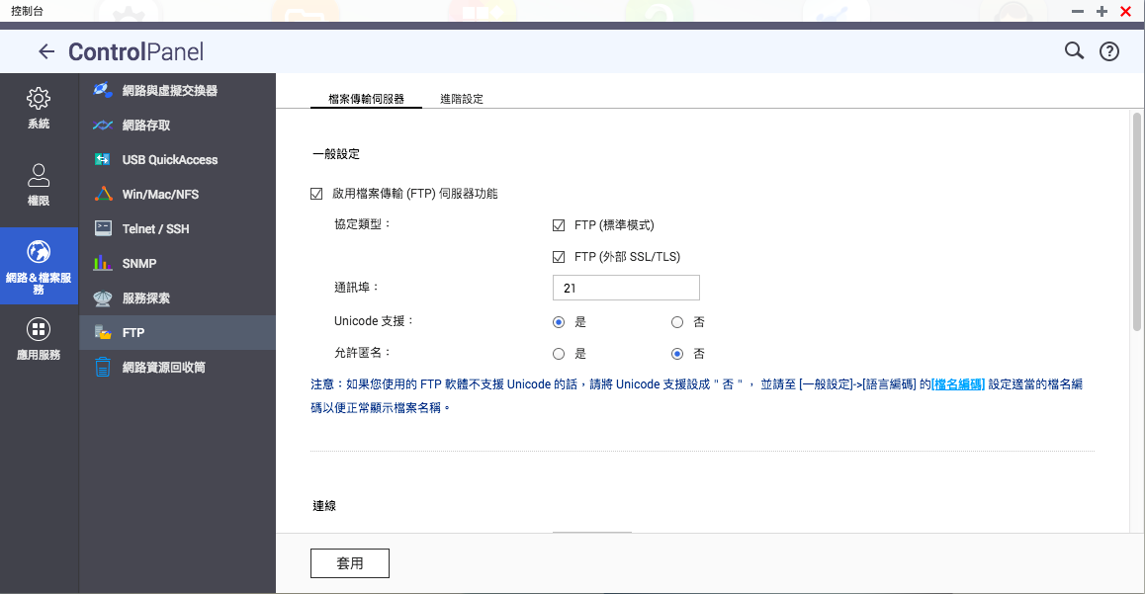
使用網路服務時，開啟加密選項，例如：FTP
Notes:
實際 demo

Slide 15
安全性
設定
防毒防駭軟體
帳戶
網路
系統
更新
備份保護
安全配置
資安公告
使用IP黑白名單：設定來源 IP 黑名單 / 白名單，決定是否允許連線。
啟動網路安全防護：連線行為偵測可依照通訊協定，定義判定為攻擊的條件，並在符合時封鎖該來源 IP。
避免安裝來路不明的應用程式
使用 SSL 憑證：提供 Let's Encrypt 或 myQNAPcloud SSL Certificate 服務，建立 NAS 與網頁瀏覽器之間的安全通道。

Slide 16
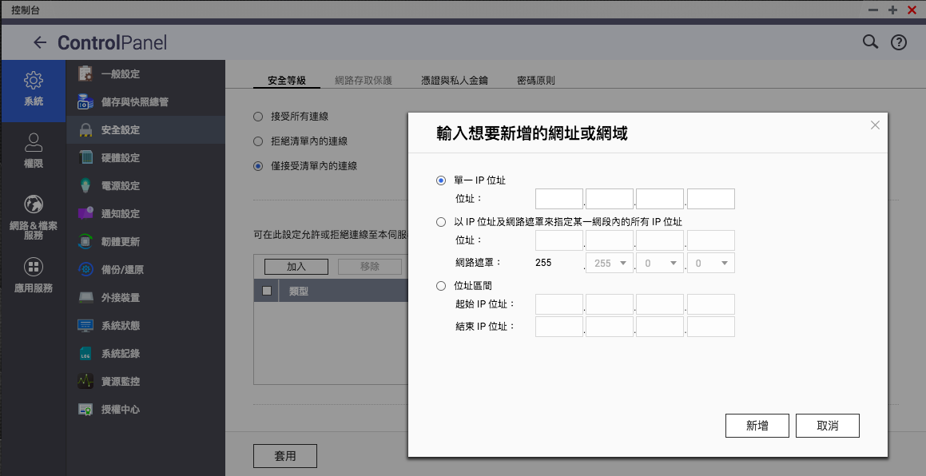
使用 IP 黑白名單
Notes:
實際demo

Slide 17
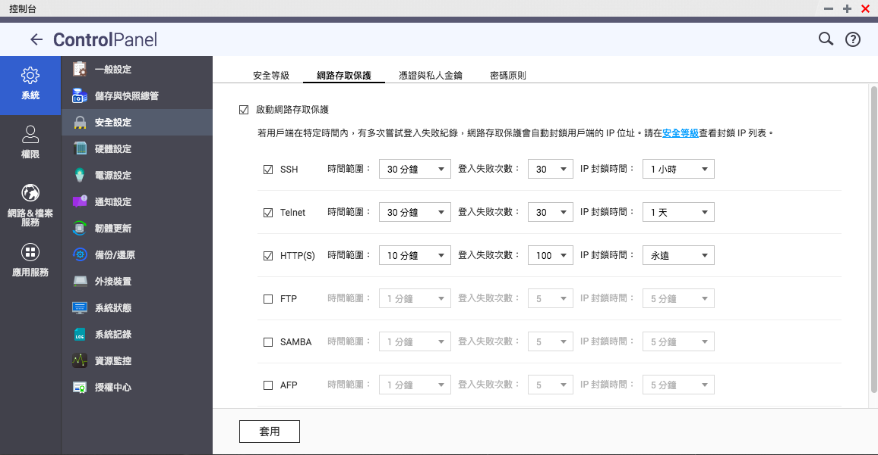
啟動網路安全防護
Notes:
實際 demo

Slide 18
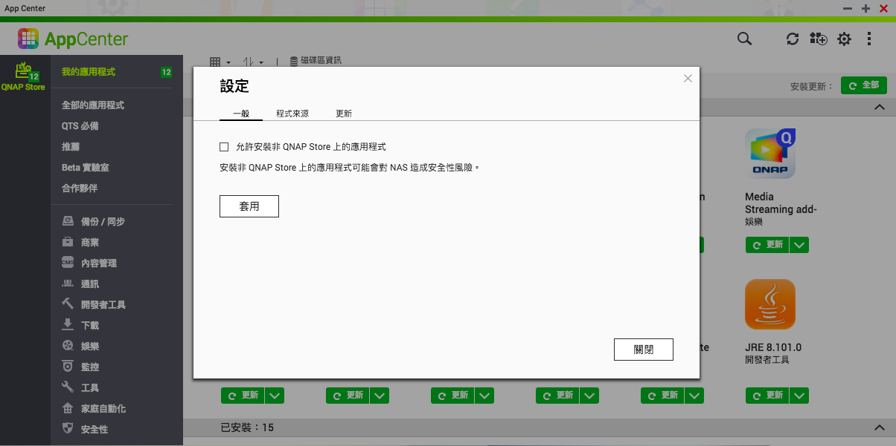
避免安裝來路不明的應用程式

Slide 19
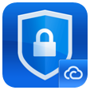
使用 SSL 憑證：QTS SSL Certificate 提供多樣化的選擇
QTS SSL Certificate
myQNAPcloud
SSL Certificate
須付費
免費
享有完整技術支援
部分技術支援
企業及用戶首選
自動更新憑證
Notes:
myQNAPcloud 有專業技術團隊，幫你服務，例如：營建商
By email

Slide 20
如何使用 SSL 憑證？
Demo
電影劇照來源：https://web.archive.org/web/20080519160108/http://th.foxmovies.com.tw/redcliff/

Slide 21
安全性
設定
防毒防駭軟體
帳戶
網路
系統
更新
備份保護
安全配置
資安公告
定期檢視更新：
韌體 (QTS)
應用程式 (NAS App)
Malware Remover
病毒防護
訂閱資安公告，取得最新軟體更新消息

Slide 22
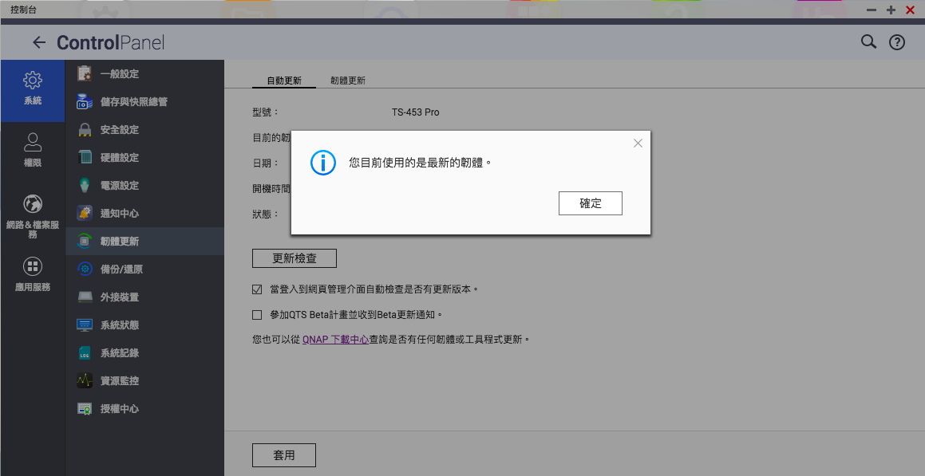
定期更新韌體 QTS

Slide 23
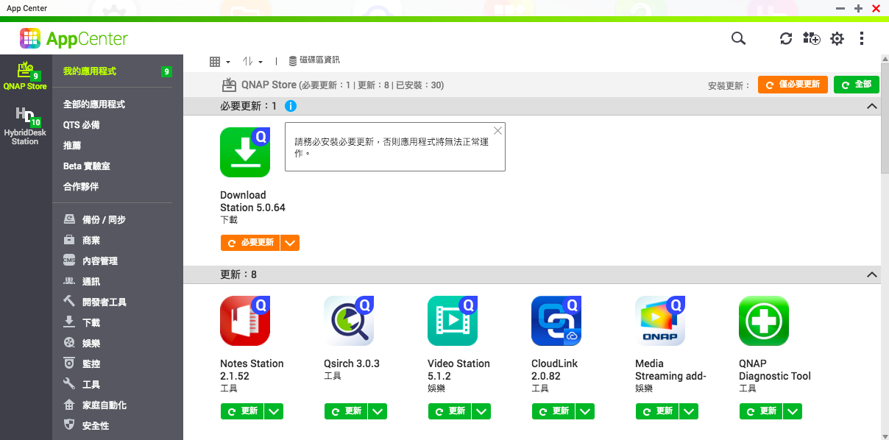
定期更新應用程式

Slide 24
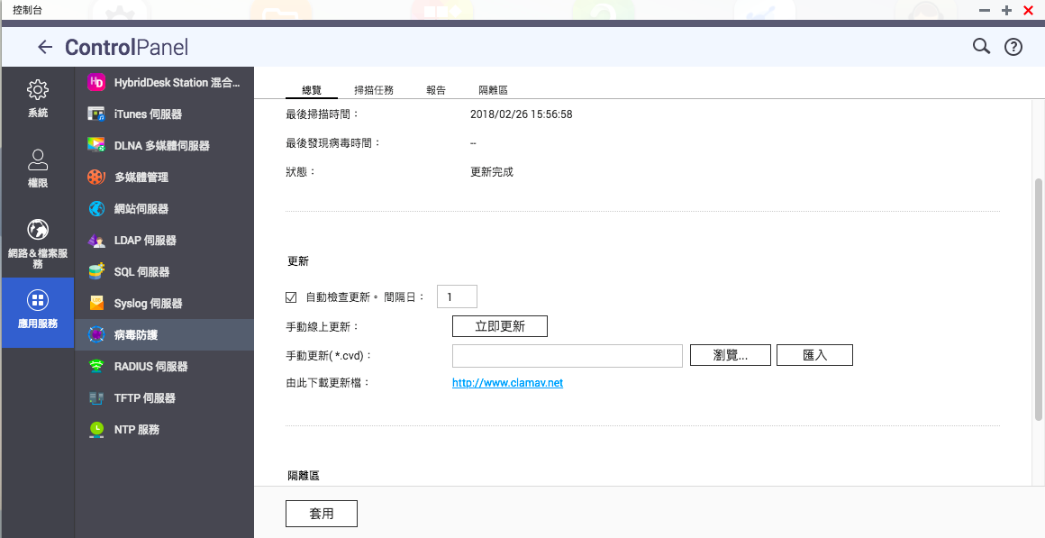
定期更新防毒軟體

Slide 25
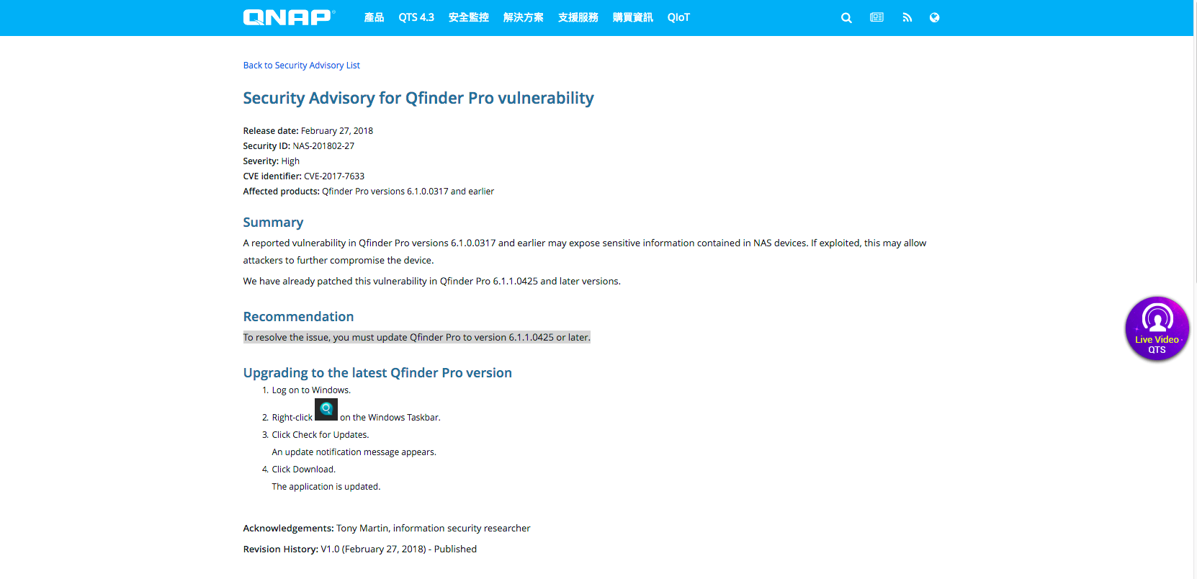
關注資安公告，更新韌體或應用程式

Slide 26
對抗挖礦程式、
後門程式、惡意程式
善用防毒防駭軟體: 病毒防護、Malware Remover

Slide 27
安全性
設定
防毒防駭軟體
保護備份
安全配置
資安公告
McAfee：用戶可額外購買更專業的防毒軟體。
ClamAV：提供給用戶免費的防毒軟體。
Malware Remover：針對 QNAP NAS 進行掃描並主動移除惡意程式。

Slide 28
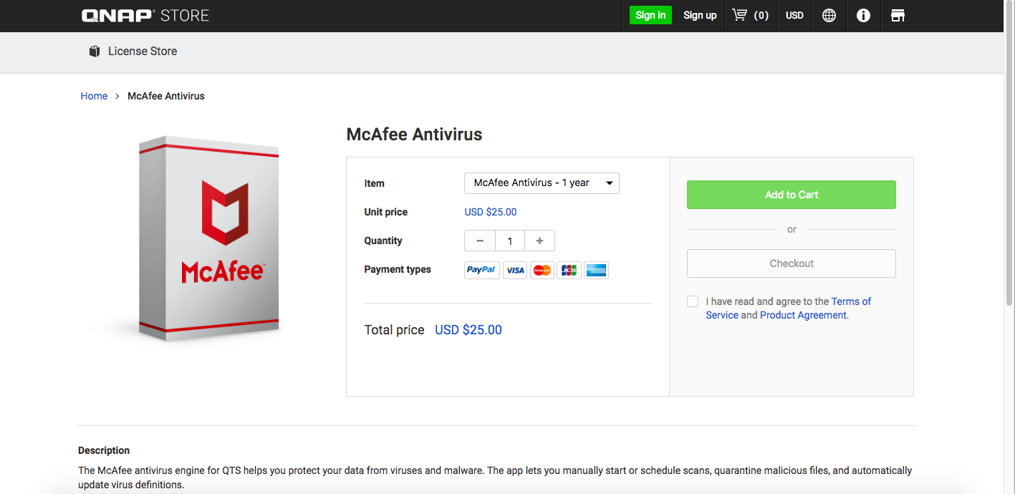
購買 McAfee 請上 License.qnap.com

Slide 29
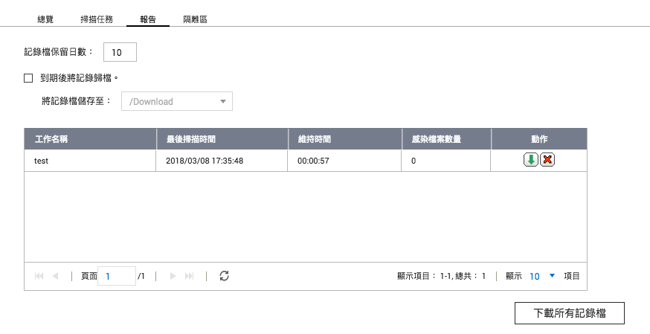
Clam AV

Slide 30
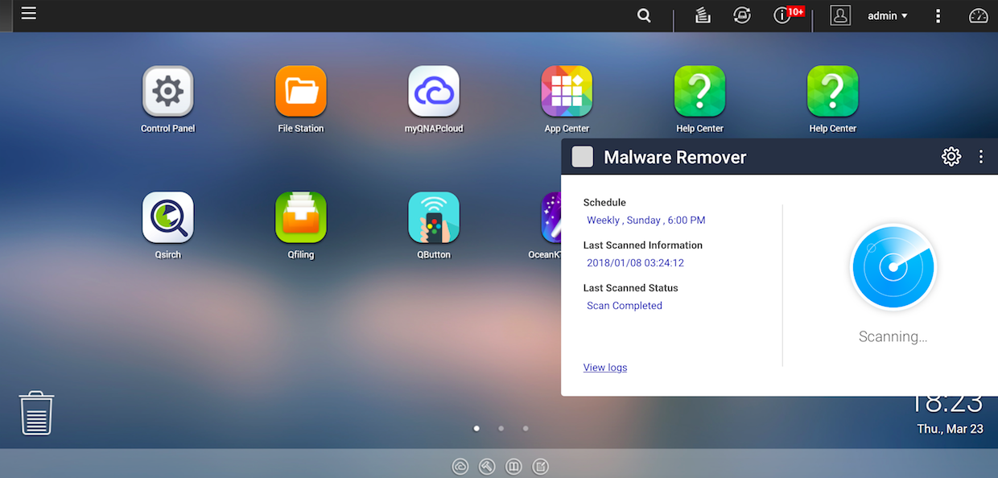
Malware Remover

Slide 31
Demo

Slide 32
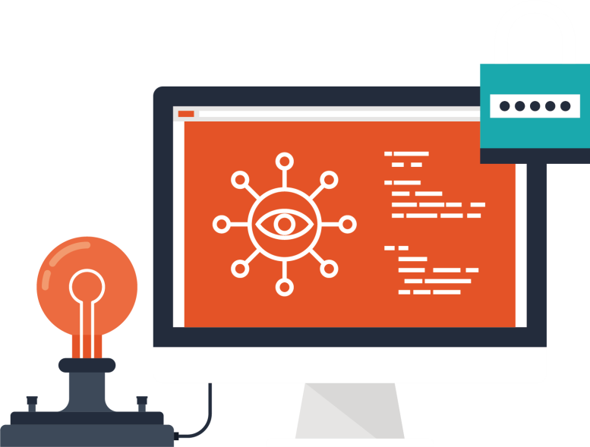
對抗加密勒索軟體 做好備份保護: 快照功能、混合型備份、加密保護

Slide 33
安全性
設定
防毒防駭軟體
備份保護
快照
備份
加密
安全配置
資安公告
QNAP 區塊層級的快照 (Snapshot) 能有效避抵禦勒索軟體攻擊！
優於業界，支援機種多，提供磁碟區外的快照保護，一旦檔案系統受到勒索病毒攻擊，可直接在本機端快速進行還原，以保護重要資料，避免工作中斷。
區塊層級快照
快照保留空間
QNAP 區塊層級快照支援增量備份形式，僅複製變動的檔案內容，不但節省儲存空間，亦讓備份與還原時間更有效率。
加密勒索軟體若持續寫入資料，可能會造成儲存空間不足，使得快照保護無法正常運作。QNAP 獨特的「快照保留空間」功能可預設特定儲存空間保留給快照使用，避免上述問題。
一鍵還原
快照同步 (Snapshot Replica)
利用快照回復檔案只需短短數分鐘。由於快照與檔案系統已作區隔，即便磁碟區中的檔案受到勒索病毒感染，仍可即時選擇快照資料並進行回復。
快照建立後，您還可再度將這些快照備份至遠端 QNAP NAS 或伺服器，確保雙重保障。
Notes:
快照，就不受檔案系統影響，可以用來還原

Slide 34
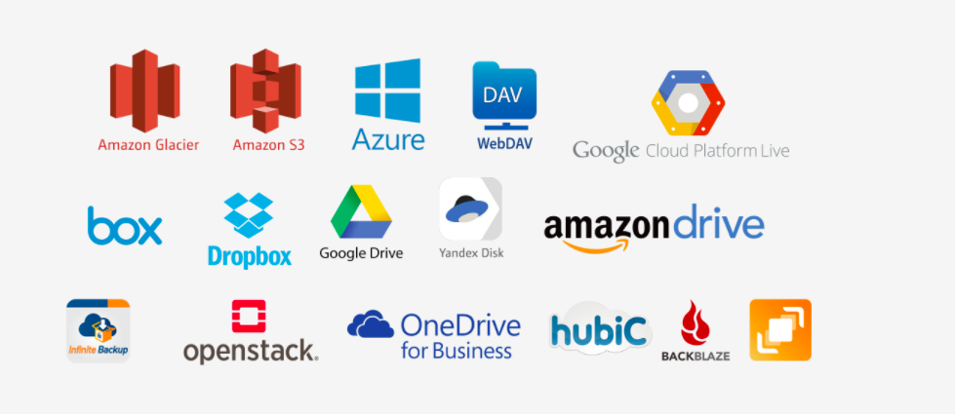
安全性設定
防毒防駭軟體
備份保護
快照
備份
加密
安全配置
資安公告
QNAP 混合型備份與同步中心 (Hybrid Backup Sync) 快速達成檔案復原。
整合資料備份、還原、同步等強大功能到一個 QTS 應用程式中，您可輕鬆將 QNAP NAS 中的資料備份或同步到：
另一台 QNAP NAS
遠端伺服器或雲端備份空間

Slide 35
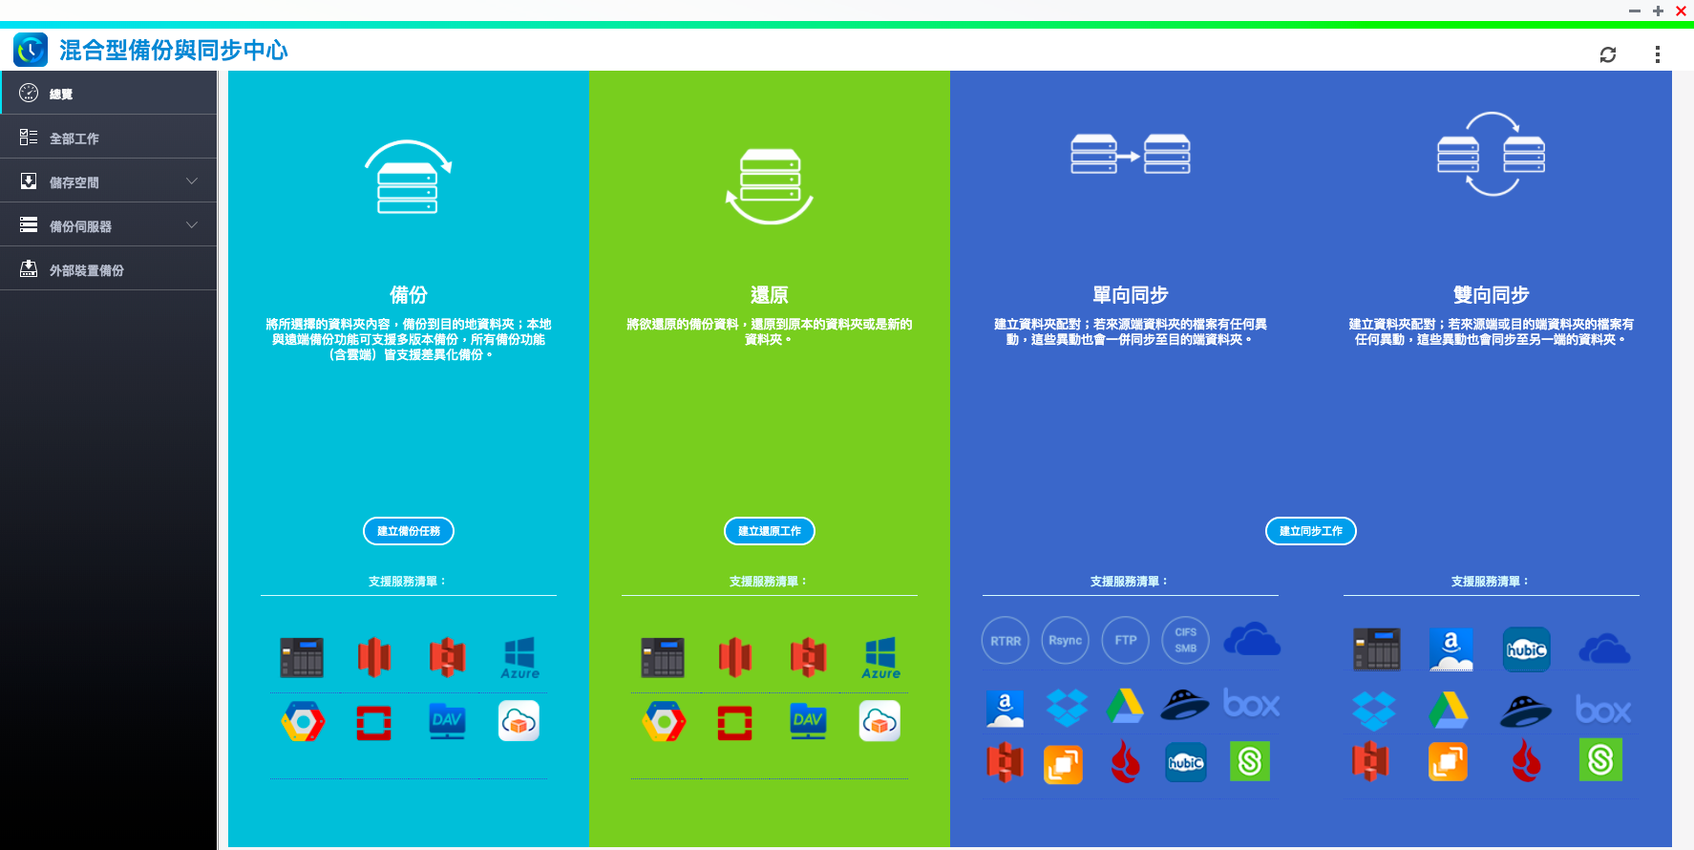
QNAP 混合型備份與同步中心 (Hybrid Backup Sync) 快速達成檔案復原！

Slide 36
安全性
設定
防毒防駭軟體
保護備份
快照
備份
加密
安全配置
資安公告
AES-256 磁區 / 資料夾加密功能，讓重要資料不外洩。
內接式硬碟磁碟區加密-整機加密：當使用者啟動 QNAP NAS 並嘗試掛載加密磁碟時，系統會要求輸入金鑰密碼，即使硬碟或機器遭竊，仍可防止機密資料外洩。
資料夾加密：藉由設置安全金鑰，共用資料夾內的內容會被進行加密，以防止未經授權的使用者存取該資料夾的內容。
Notes:
美國國家標準技術機構（NIST）的密碼演算驗證程序（CAVP）認證
QNAP 的磁碟區加密 (volume encryption) 通過 NIST CAVP AES 演算法驗證 ，並以AES 256位元來對 NAS 上磁碟群組進行加密。
唯有透過預先設定的密碼，才能正常讀寫加密磁碟群組或資料夾。即使硬碟或整個伺服器遭竊，加密機制仍可保護資料，防止機密資料外洩。
美國國家標準與技術研究所（National Institute of Standards and Technology，NIST）

Slide 37
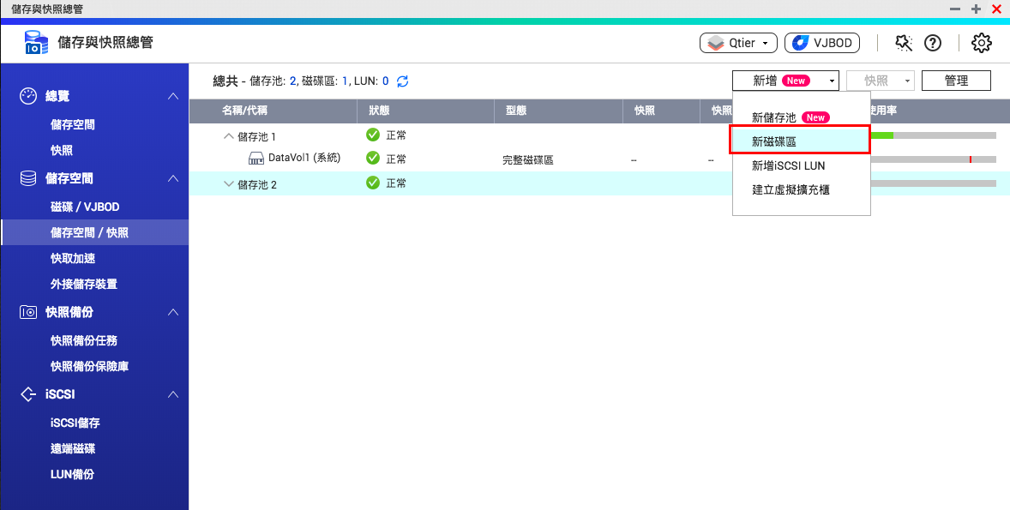
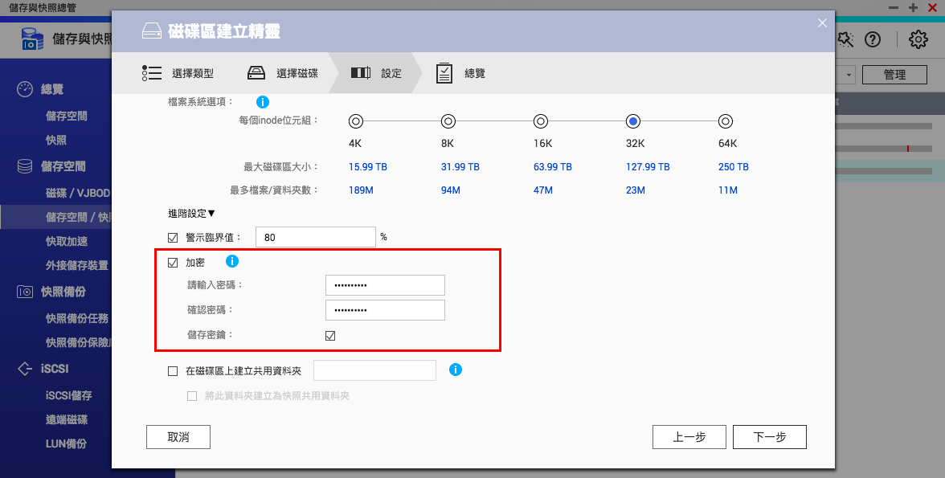
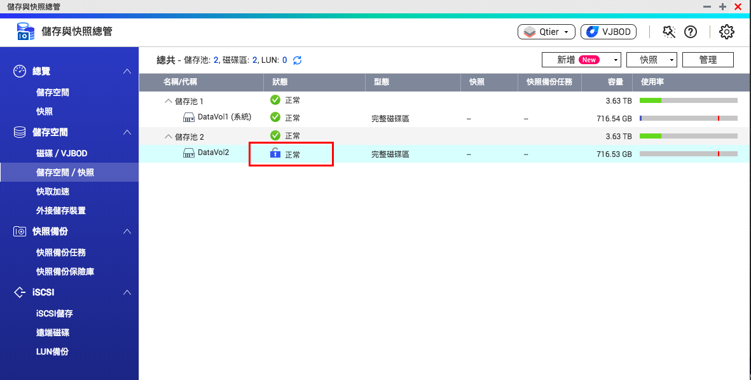
通過 NIST CAVP AES 演算法驗證 / 硬體加速 AES-256 磁區
建立磁碟區時選擇磁碟區加密
勾選「加密」並輸入密碼
-「儲存密鑰」可讓 NAS 自動幫您解密
1
2
Done
Notes:
直接demo

Slide 38
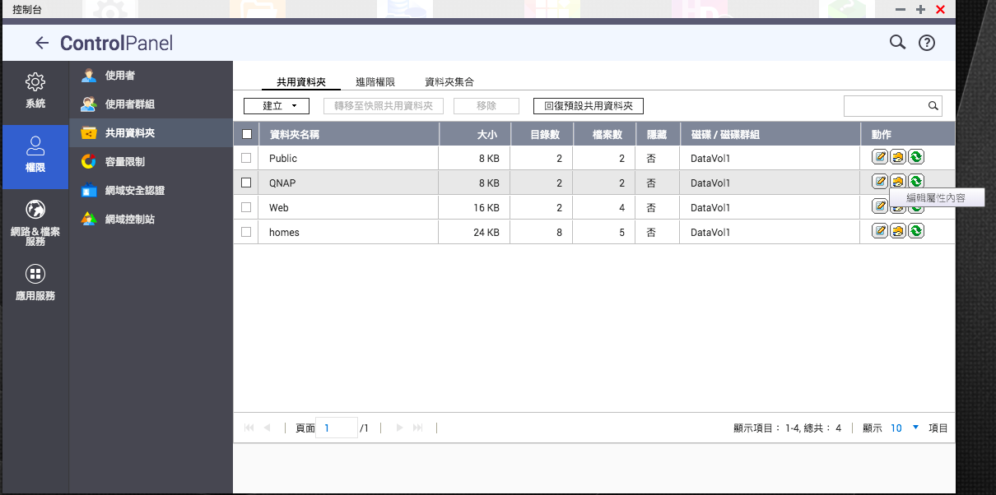
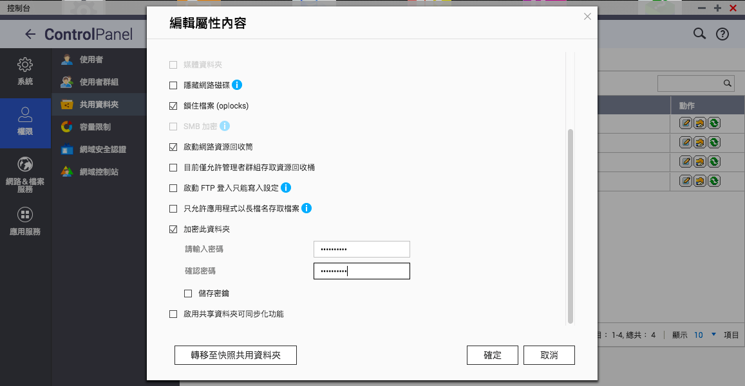
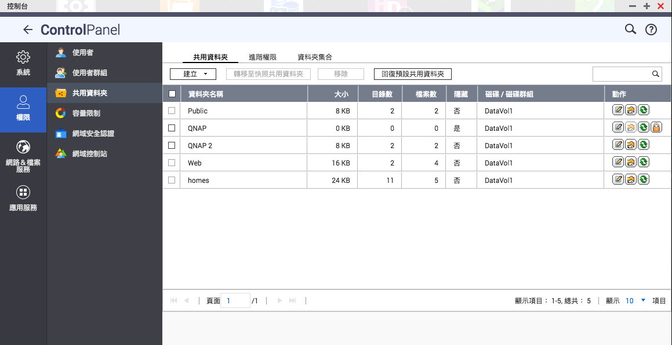
共用資料夾加密功能
至「共用資料夾」，點選「編輯屬性內容」
勾選「加密此資料夾」，輸入密碼即可加密。
1
2
Done
Notes:
直接demo

Slide 39
Demo

Slide 40
降低被駭客攻擊的風險 加強安全配置: QVPN Service
Proxy Server

Slide 41
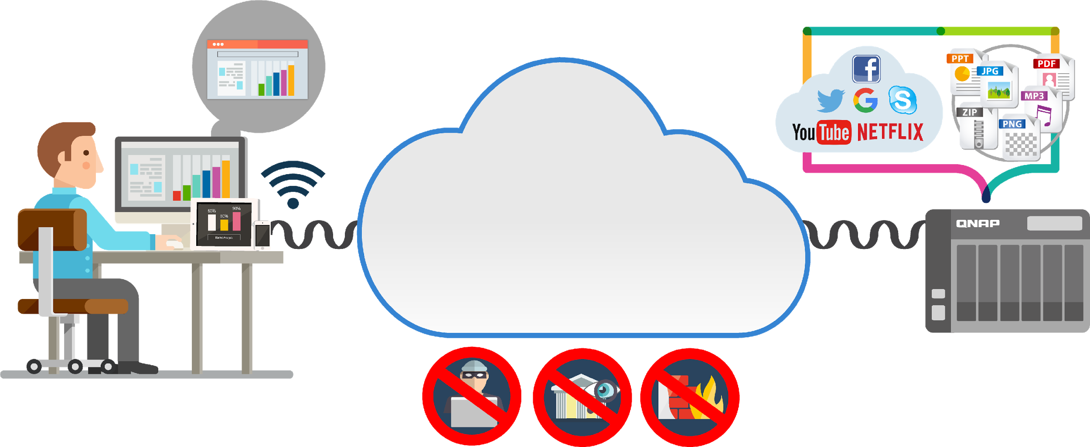
安全性
設定
防毒防駭軟體
保護備份
安全配置
QVPN
Proxy
資安公告
QVPN Service 架設自己的 VPN 伺服器，就如同穿越安全通道
看不透隧道裡面的內容

Slide 42
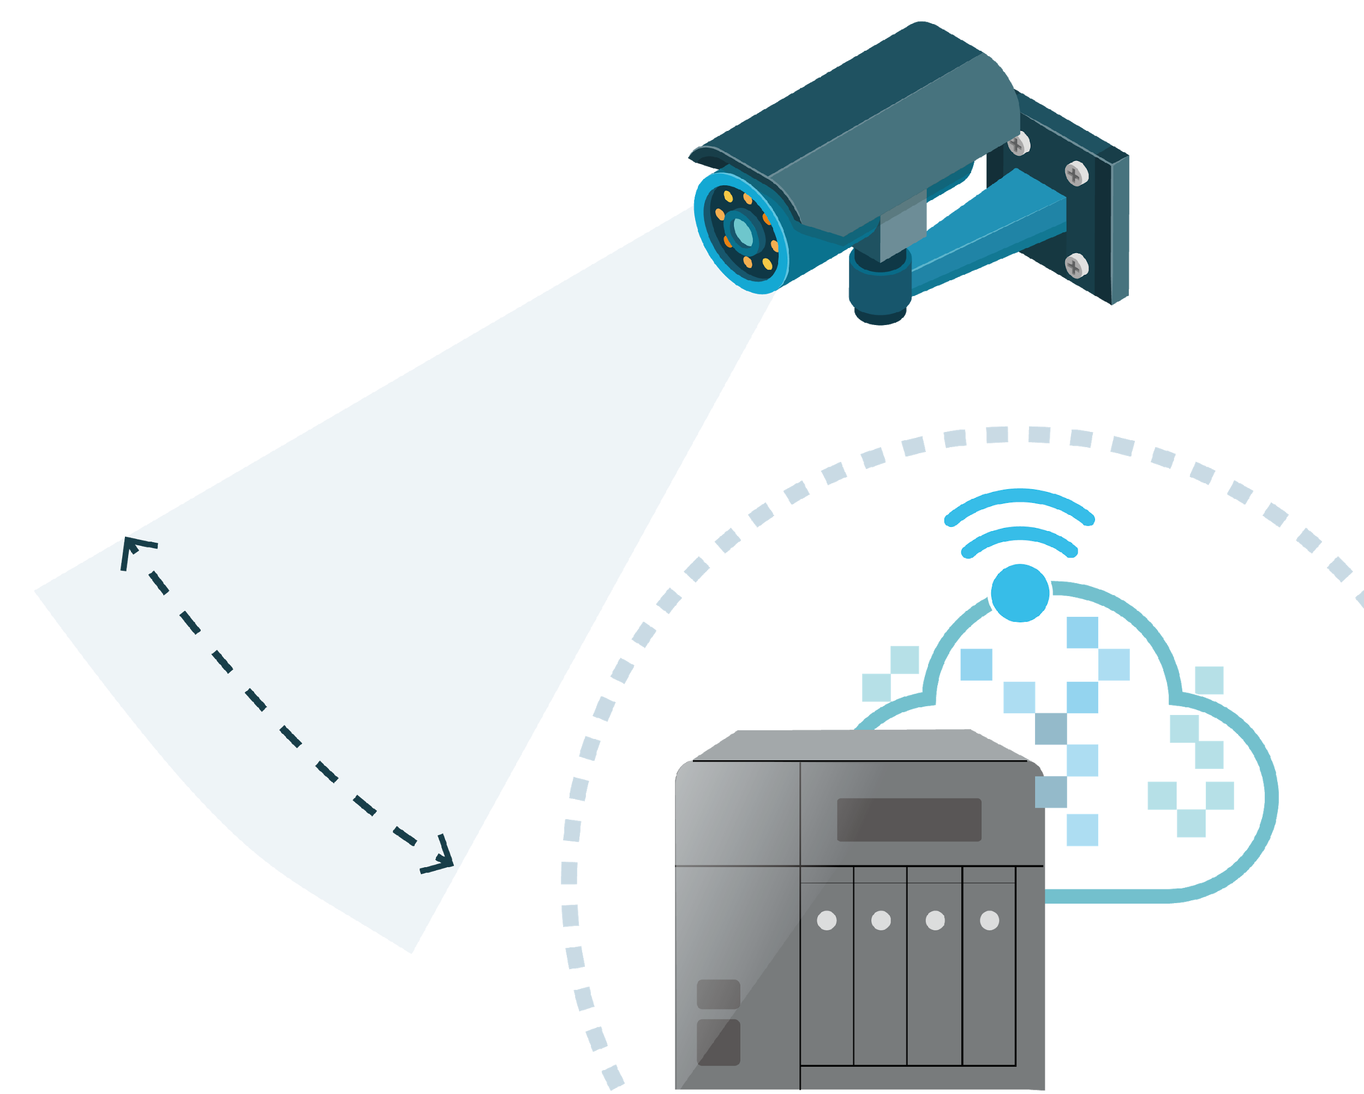
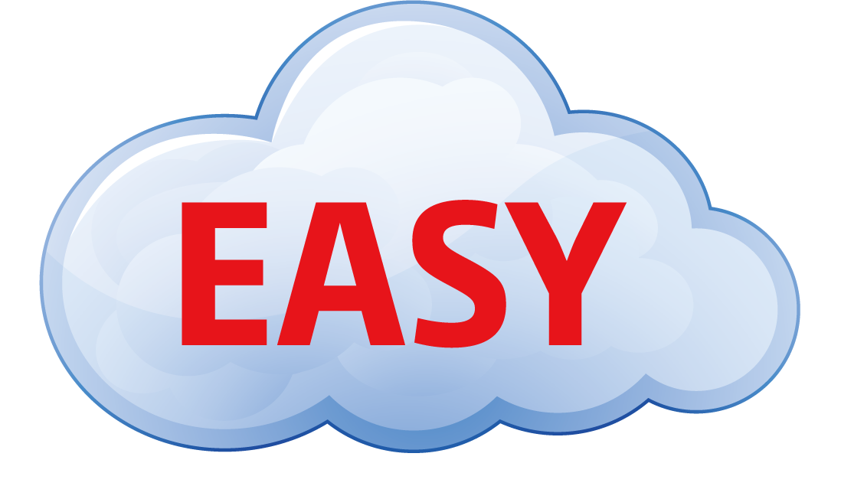
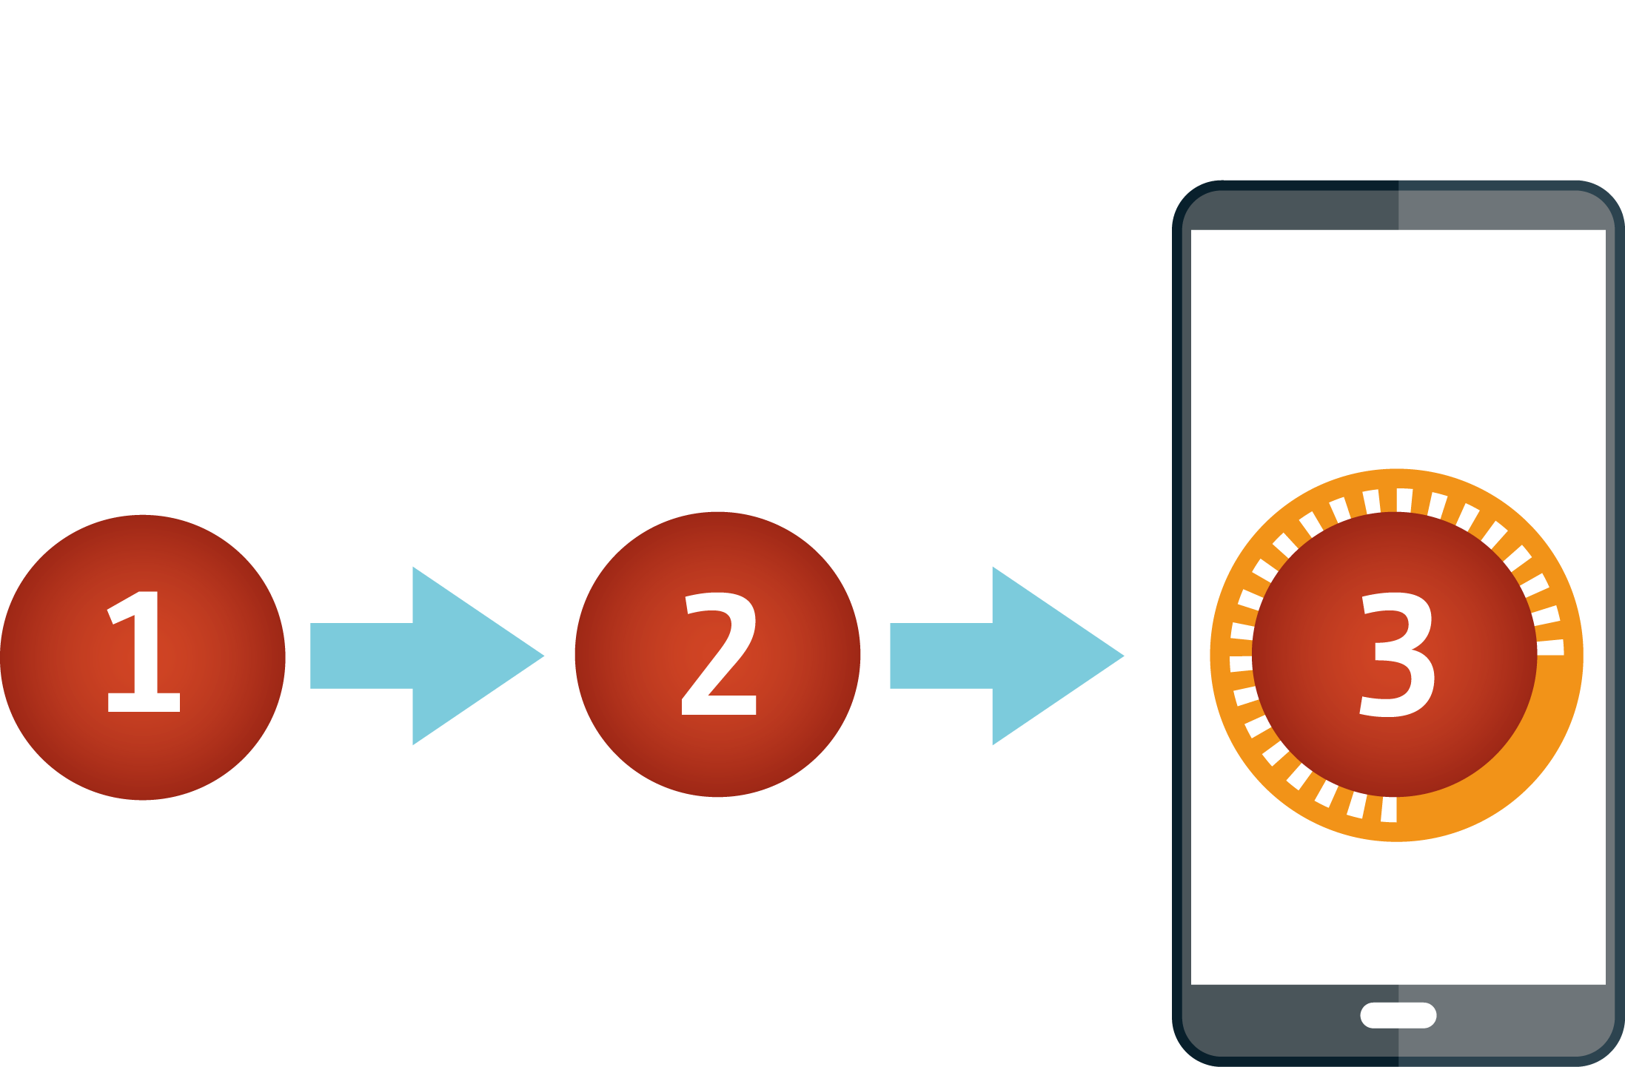
QNAP專屬VPN協定 - QBelt: 特徵值少，私密性更高！
安全的加密連線:
利用DTLS建立SSL連線, 底層採用AES-256 bit 加密
全新的VPN專屬協定:
減少既有的VPN特徵值, 降低被偵測的機會
各種裝置上的專屬連線工具
操作容易 , 快速上手
搭配 QTS 4.3.5 使用
Notes:
Qbelt 為QNAP自定義的protocol，因此安全性更高
https://docs.google.com/presentation/d/1FWXPqDFpAdzoqlYX9Y3dOzOul1T0RLSeCJFkBwj3zqM/edit#slide=id.p42

Slide 43
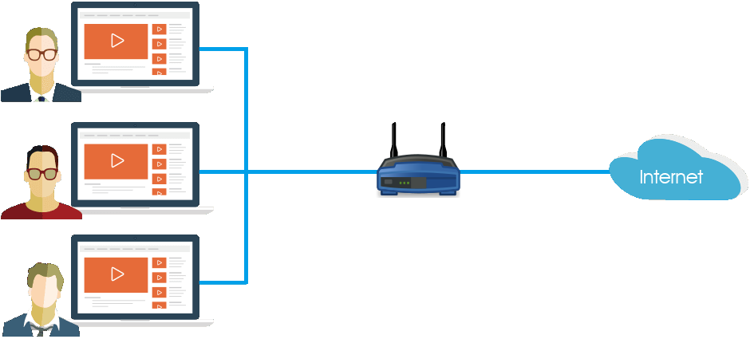
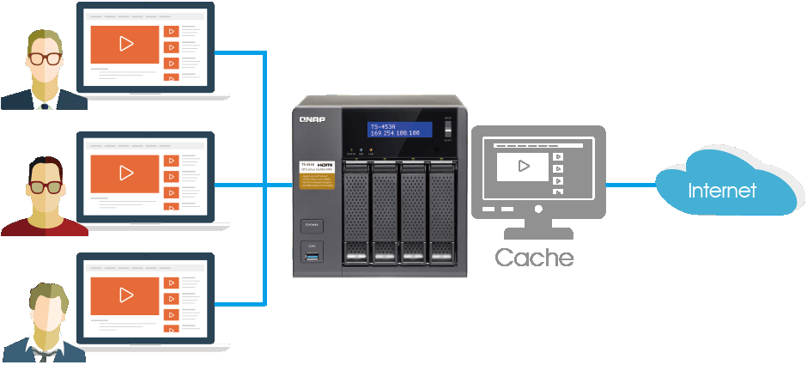
安全性
設定
防毒防駭軟體
保護備份
安全配置
QVPN
Proxy
資安公告
代理伺服器 (Proxy Server) 建立安全連線，
並有效管理網路頻寬
未使用代理伺服器時，所有的電腦都是各自上網，不論是資料或者保護都是各自的電腦處理。頻寬使用，或者安全性，都是分散重複的狀態。
使用代理伺服器時，上網透過NAS中介，除了節省對外頻寬外，也能提供第一線的保護，防止意外存取到惡意網站。
Notes:
現代企業通常會設置嚴密的防火牆以防止駭客攻擊和機密資料外洩。此時，辦公室內網使用者便可利用代理伺服器（Proxy Server）來存取網際網路資源。

Slide 44
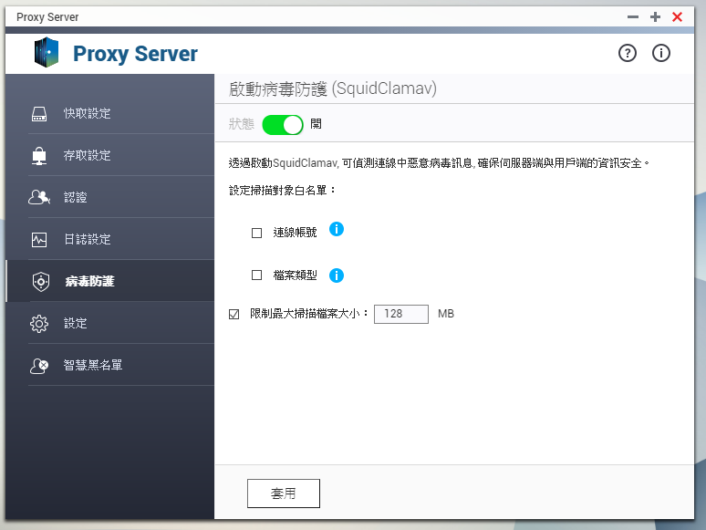
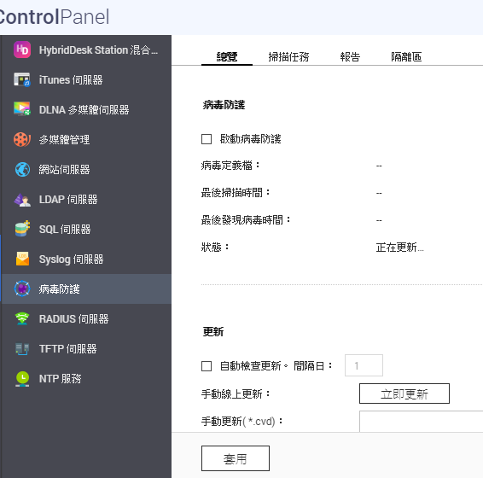
Proxy Server 建議設定
1
啟動病毒防護
若您未曾於此NAS上啟動過 ClamAV，Proxy Server會提醒您更新一次病毒碼以提供最佳防護，並且將自動開啟NAS的病毒防護頁面，請點選[立即更新]

Slide 45
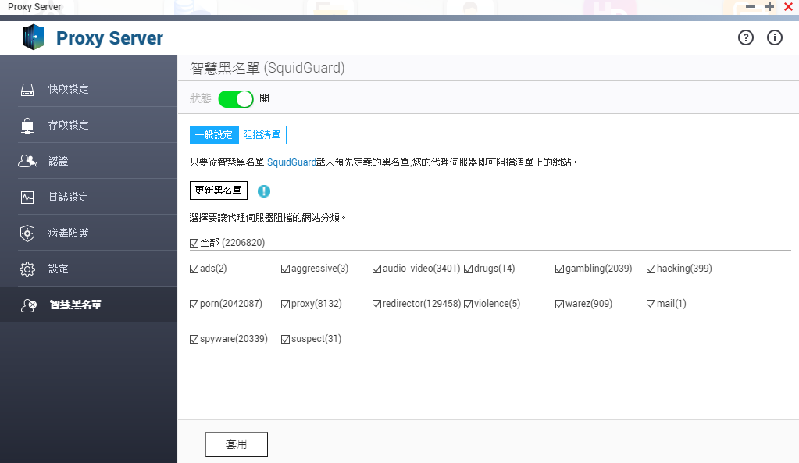
Proxy Server 建議設定
2
啟用智慧黑名單
初次啟動智慧黑名單時，請點選[更新黑名單]，Proxy Server會下載並且處理最新的黑名單資訊，由於累積的資料量相當大，請等候處理完畢後，選擇需要阻擋的分類，即可一次阻擋非必要的網站存取。

Slide 46
關注資安公告 Security Advisory
對抗駭客趁「虛」而入

Slide 47
安全性
設定
防毒防駭軟體
保護備份
安全配置
資安公告
QNAP 具有 CVE ID 指派權：獲得美國非營利組織 MITRE 認證，成為 CNA 計畫成員，可為公司內部或外部人員所揭露的產品安全性問題指派 CVE ID，有效掌握產品安全性。
QNAP 資訊安全通報 (Security Advisory)：QNAP 指派 CVE ID後，將公開及透明地處理產品安全性問題，並且即時修正安全性弱點。
通報
處理
公告
處理
公告

Slide 48
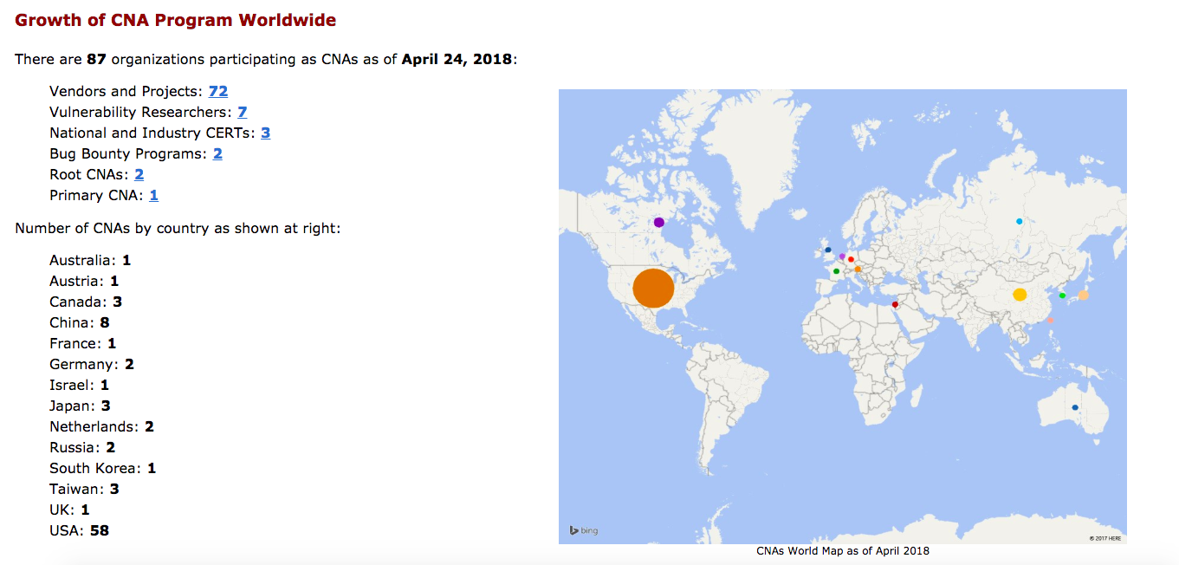
全球僅 87 個組織取得 CNA 資格，台灣僅 3 家， QNAP 是其中之一！
通用弱點揭露 (CVE®, Common Vulnerabilities and Exposures) 由美國 MITRE 負責維護 。取得 CNA 資格才可指派 CVE 識別碼。
Source: https://cve.mitre.org/cve/cna.html

Slide 49
QNAP 安全性弱點回報及通知
回報安全性弱點
訂閱資安通報電子報
產品技術支援
Notes:
實際 demo 資安公告頁面
https://www.qnap.com/zh-tw/security-advisory

Slide 50
Demo

Slide 51
QNAP 安全性測試，做你最堅強的後盾
弱點掃描
透過工具來掃描 NAS 是否有資安漏洞。
滲透測試
與駭客專家合作，實作測試程式是否有資安漏洞。

Slide 52
©2018著作權為威聯通科技股份有限公司所有。威聯通科技並保留所有權利。威聯通科技股份有限公司所使用或註冊之商標或標章。檔案中所提及之產品及公司名稱可能為其他公司所有之商標 。

